Slide 1
实验一：文本数据集简单处理
PPT制作及出题人：陈欣鸿，毛润泽

Slide 2
每周安排（初步计划）
周 | 课程安排
3 | 数据集处理
4 ~ 5 | K近邻算法 朴素贝叶斯算法
6 | 感知机算法
7 ~ 8 | 决策树
9（~ 10） | 逻辑回归
11 ~ 12 | 神经网络
13 ~ 18 | Project

Slide 3
实验课要求
实验课需要一定的编程基础以及数学基础，从对公式的推导再到代码的实现，都会在实验课内容中体现。
实验课主要包括两项内容：指导实验内容以及验收之前一次的实验内容，有签到，验收会包括推导公式，解释代码以及现场跑结果。
实验内容不会很难，但是绝对不水，如果抱着侥幸心理抄袭代码或者敷衍实验，后果会比较严重。
其余详细注意事项注意查看“实验课须知.pdf”。

Slide 4
文件读写
C++：
http://www.cnblogs.com/ifeiyun/articles/1573134.html
Java：
http://www.cnblogs.com/zhuocheng/archive/2011/12/12/2285290.html
Python：
https://www.liaoxuefeng.com/wiki/0014316089557264a6b348958f449949df42a6d3a2e542c000/001431917715991ef1ebc19d15a4afdace1169a464eecc2000

Slide 5
字符串分割
C++：
http://blog.csdn.net/glt3953/article/details/11115485
Java：
http://blog.sina.com.cn/s/blog_b7c09bc00101d3my.html
Python：
http://blog.sina.com.cn/s/blog_81e6c30b01019wro.html

Slide 6
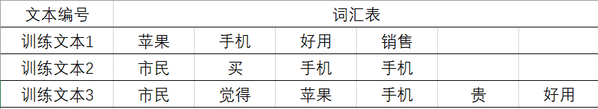
数据集
不重复词向量/词汇表

Slide 7
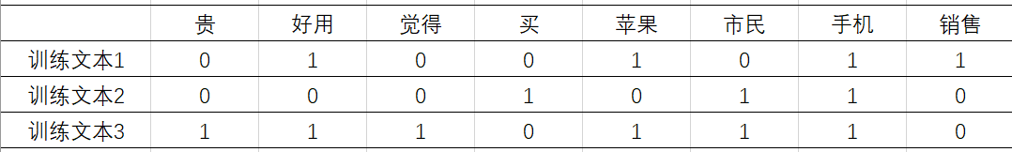
One-hot 矩阵
One-hot：使用一个向量表示一篇文章，向量的长度为词汇表的大小。1 表示 存在 对应的单词，0 表示 不存在。
数据集
One-hot矩阵

Slide 8
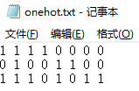
One-hot 矩阵
One-hot矩阵
标准输出：
（不重复词向量
按照出现顺序构成）

Slide 9

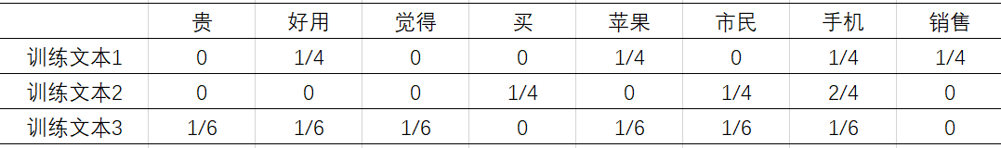
TF矩阵
TF（ Term Frequency ）：向量的 每一个值 标志对应的词语 出现的次数 归一化后的频率。
TF矩阵

Slide 10
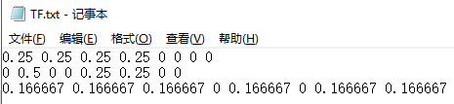
TF矩阵
TF矩阵
标准输出：
（不重复词
向量按照出
现顺序构成）

Slide 11


TF-IDF矩阵
IDF：逆向文件频率；假设总共有 |D| 篇文章，
表示出现了该单词的文章总数，IDF值的计算公式如下：
IDF 向量：
思考：IDF 的第二个计算公式中分母多了个 1 是为什么？

Slide 12

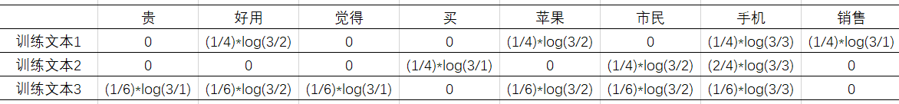
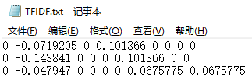
TF-IDF矩阵
TF-IDF矩阵
标准输出：
（不重复词向量
按照出现顺序构成）
思考：IDF数值有什么含义？TF-IDF数值有什么含义？

Slide 13
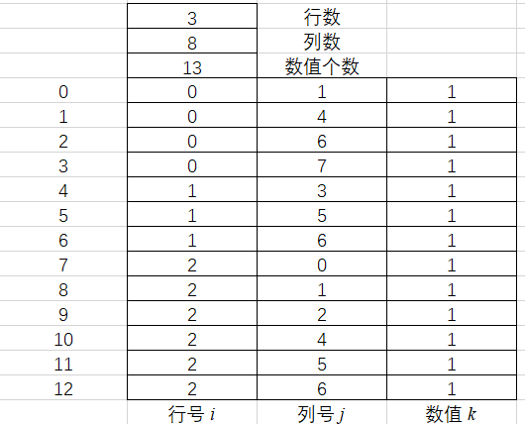
稀疏矩阵三元顺序表
One-hot矩阵
三元顺序表

Slide 14
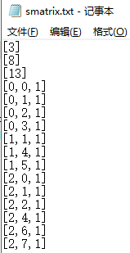
稀疏矩阵三元顺序表
三元顺序表标准输出：
（不重复词向量按照出现顺序构成）
思考：为什么要用三元顺序表表达稀疏矩阵？

Slide 15

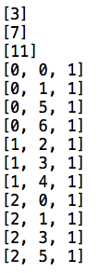

矩阵加法运算
例子：
A
+
B
=
C

Slide 16
词汇表顺序要求
数据集
不重复词向量/词汇表：按词在数据集中出现的顺序排列

Slide 17
实验任务
1、将数据集“semeval”的数据表示成 One-hot 矩阵，TF 矩阵，TF-IDF 矩阵，并分别保存为“onehot.txt”，“TF.txt”，“TFIDF.txt”三个文件 。
2、将数据集的 One-hot 矩阵表示成三元组矩阵，保存为“smatrix.txt”文件。
3、实现稀疏矩阵加法运算。

Slide 18
实验任务
综上：
总共 四个结果文件 ：onehot.txt，tf.txt，tfidf.txt，smatrix.txt，打包，正确命名后上交ftp。
代码文件 尽量 是写在一个代码文件里，必须包括得出onehot矩阵，tf矩阵，tfidf矩阵，得到smatrix，计算稀疏矩阵加和AplusB函数的代码，直接正确命名后上交代码文件即可，如果有多个代码文件，打包，正确命名后上交ftp。
报告中要有 所有任务 的 结果展示，报告提交PDF版本，请勿提交word文件，避免排版混乱。
如果对此次实验题目有疑问，请联系陈欣鸿和毛润泽。

Slide 19
Semeval 数据集介绍
网络公开的短文本情感信息数据集
每一行即一篇文本，每一行的组成成分示例：
文本编号，与下一项以 tab 隔开
总情感权重、各情感权重，各项之间以空格隔开，与下一项以 tab 隔开
文本内容，单词之间以空格隔开

Slide 20
验收
验收形式：
在每个时段上课前会上传一个小数据集到群上，提前下载好然后课上验收时当成跑程序，TA 会根据结果判断算法是否正确。
验收结束即可离开教室。

Slide 21
注意事项
1、作业提交地址
FTP地址：ftp://39.108.233.34
登录用户名与密码均为 student
提交文件夹的名字是 labx_yyyyddmmend，x为第几次实验，yyyyddmmend是指截止日期，比如20170927end
2、命名方式
查询“实验课须知”，实验报告，所有代码文件以及结果文件都需要上交 。
3、编程语言可用 C++, python, matlab, java等，不能使用现成库（如 sklearn 等），否则扣分
4、 提交截止时间
2017年09月27日23：59：59前

